Slide 1

Together
Now
Plataforma Portugal
Voluntário
Together
Now
2021/2022

Slide 2
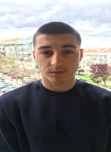
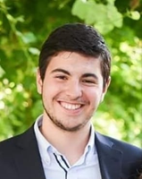
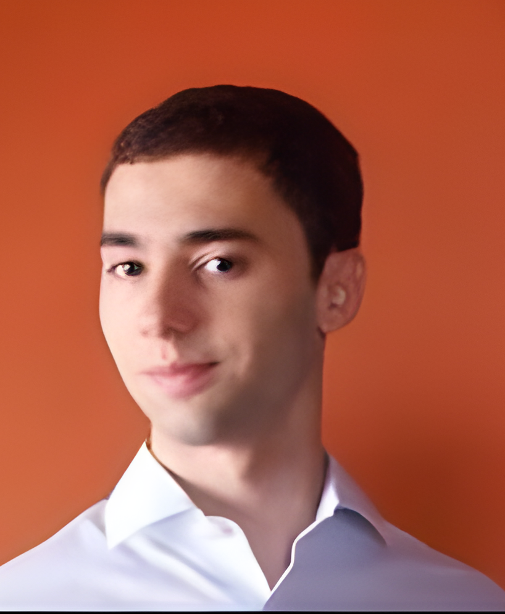
Equipa de projecto
Recurso Evento
Apresentação das competências dos elementos do Projeto
Tomás Gama
tomasbourdain@gmail.com
Completou as UC relevantes para o Projeto:
ASI: 16 Valores
BD: 16 Valores
ABD: 15 Valores
João Belo
jrmhbelo@gmail.com
Completou as UC relevantes para o Projeto:
ASI: 16 Valores
BD: 15 Valores
ABD: 13 Valores
João Águas
jota-afonsoh2o@hotmail.com
Completou as UC relevantes para o Projeto:
BD: 14 Valores
ABD: 14 Valores

Slide 3
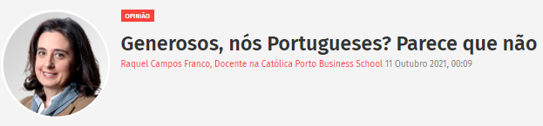
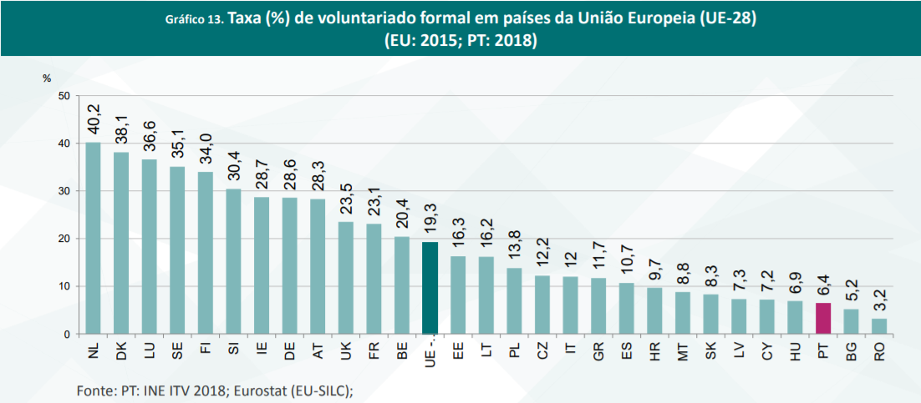
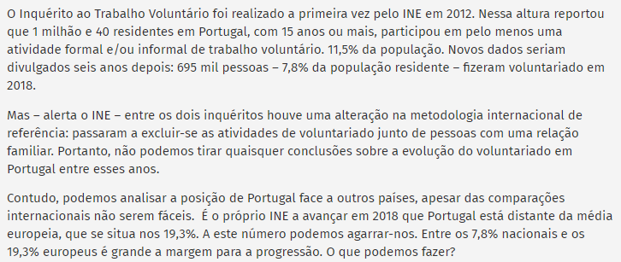
Os Números do Voluntariado Português
Comparação com a União Europeia
Taxa de Voluntariado:
Média Europeia: 19,30%
Portugal: 6,40%
Fonte: Jornal Económico

Slide 4

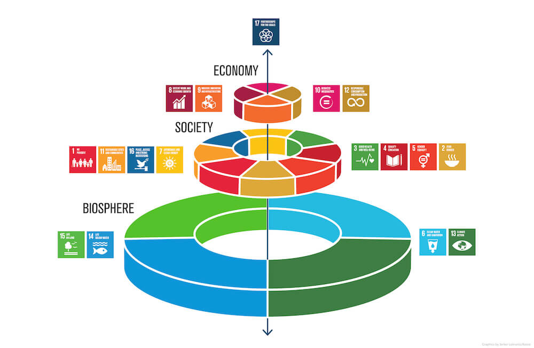


Parcerias para a Implementação dos ODS
Enquadramento
Fortalecer os mecanismos de implementação e revitalizar a parceria global para o desenvolvimento sustentável. ODS 17
Promoção de ações voluntárias na comunidade, contribuindo para o desenvolvimento urbano e para o alcance dos Objetivos de Desenvolvimento Sustentável.
“O voluntariado é uma fonte de força da comunidade , superação, solidariedade e coesão social. Que provoca mudança social positiva , fomentando o respeito à diversidade, a igualdade e a participação de todos. Ele está entre os ativos mais vitais da sociedade. “
-Ban Ki - Moon , Secretário Geral, Nações Unidas (de 2007 a 2016)
Objetivos de Desenvolvimento Sustentável

Slide 5


Apresentação da Entidade Promotora
Plataforma Portugal Voluntário
Link para o site do Projeto: Together Now
A Plataforma Portugal Voluntário visa sistematizar a informação relativa à oferta e à procura do voluntariado e agrega mais de 190 programas de Voluntariado.
Destina-se a todas as pessoas individuais interessadas em voluntariar-se e às organizações promotoras de ações de voluntariado acreditadas.
Plataforma Portugal Voluntário
Lista de Objetivos do Projeto:
Promover uma sociedade mais inclusiva, onde valores como a equidade e a solidariedade sejam realidades objetivas.
Construir uma plataforma de cooperação, que permita desenvolver o papel solidário dos cidadãos na sociedade.
Aumentar o número de pessoas que fazem voluntariado em Portugal.
Criar uma cultura de voluntariado na sociedade portuguesa.
Business Sector: Setor de Serviços
Key Words: Organização, Solidariedade, Isolamento, Comunidade, Gamificação

Slide 6
Âmbito & Objetivos do Projecto
Together Now
O nosso projeto pretende operacionalizar uma aplicação web onde as pessoas, que integram uma determinada comunidade, são incentivadas a participar em eventos solidários que, ao mesmo tempo, promovem a entreajuda e sinergia entre elas, com o objetivo de sensibilizar o cidadão para a necessidade de uma maior participação e coesão social.
Para aumentar o compromisso, utilizamos o nosso sistema de pontos, em que o utilizador procura participar em eventos, de forma a ganhar pontos. O utilizador poderá ganhar pontos, da seguinte forma:
Registando-se em Eventos (10 pontos).
Respondendo a questões do Formulário (cada pergunta não obrigatória equivale a 5 pontos).
Concluindo um Evento, que resultará na atribuição de 50 pontos.
Deste modo, conseguimos dar valor à Data Monetization, sendo que cada ponto vale 1 cêntimo.
Os fatores críticos para o sucesso da nossa aplicação serão: Fidelização de Voluntários, Parcerias, Marketing e Publicidade e Feedback dos Voluntários.

Slide 7
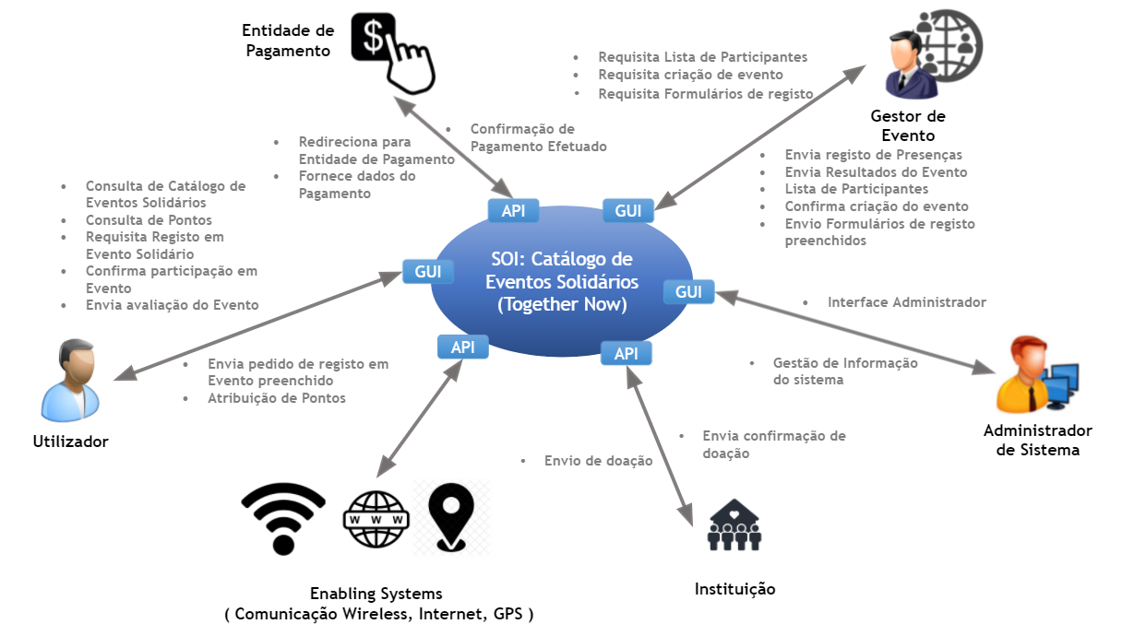

Diagrama de Contexto
Together Now

Slide 8
Diagrama de Contexto
Descrição do Role dos ators
Role | Role Description
Utilizador | Módulo do Catálogo de Eventos Módulo de Gestão de Eventos Módulo de Avaliação do Evento Módulo de Inscrição em Evento Módulo de Conversão de Pontos
Gestor de Eventos | Módulo de Criação de Eventos Módulo de Gestão de Eventos Módulo de Registo de Presenças Módulo de Avaliação de Eventos
Administrador de Sistema | Módulo de Configuração do Sistema Módulo Consulta de Logs Módulo de Gestão de Users
Entidade de Pagamento | Confirmação do Pagamento Efetuado
Instituição | Confirmação da Doação Efetuada
Comunicação Wireless e Internet | Permite a Comunicação entre o nosso Sistema e os diversos Ators
GPS | Permite obter a Geolocalização do Utilizador

Slide 9




Estudo de Mercado
Together Now
Nome | App Store | Play Store | Cobertura geográfica | Preçário | Criação de Eventos | Eventos Online | Criação de Grupos | Inscrição de convidados | Pagamento de Comissões | Eventos com restrição de Idade | Eventos Solidários
Feverup | 4,8 | 4,6 | Mundial | Pago | X | X | - | X | - | X | -
Eventbrite | 4,7 | 4,5 | Mundial | Grátis/ Pago | X | X | - | - | - | - | X
MEO Blueticket | 3,0 | 3,5 | Portugal | Pago | - | - | - | X | X | X | -
Meetup | 4,7 | 4,6 | Mundial | Grátis/ Pago | X | X | X | - | - | - | -

Slide 10
Processos de Negócio
Processo de Negócio Nº1 - Criação de um Evento
1) Criação de um Evento
Assunções: Um Gestor de Evento, elegido por uma organização, realizou um pedido de criação de um evento para o nosso sistema, enviando juntamente os dados relativos ao mesmo.
Descrição: O sistema, ao receber um pedido para criação do evento, analisa-o juntamente com os detalhes relativos ao mesmo. Neste caso, o nosso sistema recebe a solicitação do formulário, que é apresentado ao utilizador quando ele se tenta registar no evento, proveniente da organização, e valida os dados do mesmo. Por último, o sistema finaliza a criação do Evento, definindo os pontos que o utilizador irá ganhar participando, e informa o Gestor que foi criado o Evento na nossa aplicação.
- O sistema regista, num artefacto informacional, informação sobre o evento, os seus detalhes (ex: gestor de evento, nome, duração, morada, descrição, número de participantes máximo, beneficiário, data, hora de Início, hora de Fim, latitude e longitude do Evento).

Slide 11
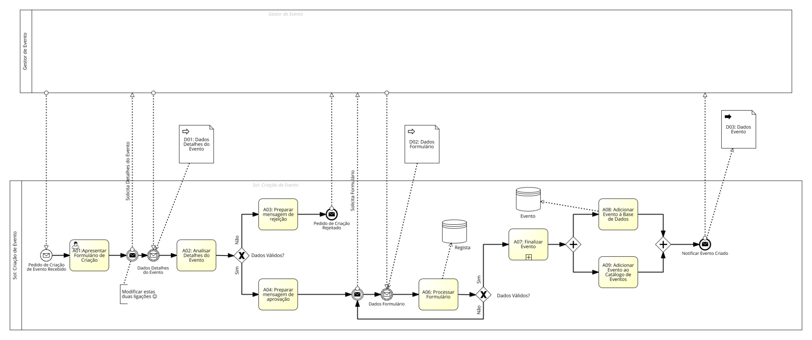
Processos de Negócio
Processo de Negócio Nº1 - Diagrama de Colaboração

Slide 12
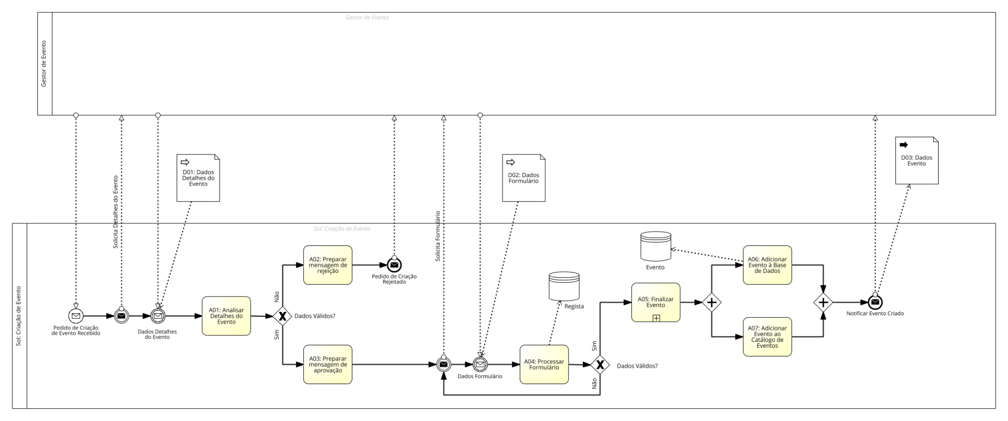
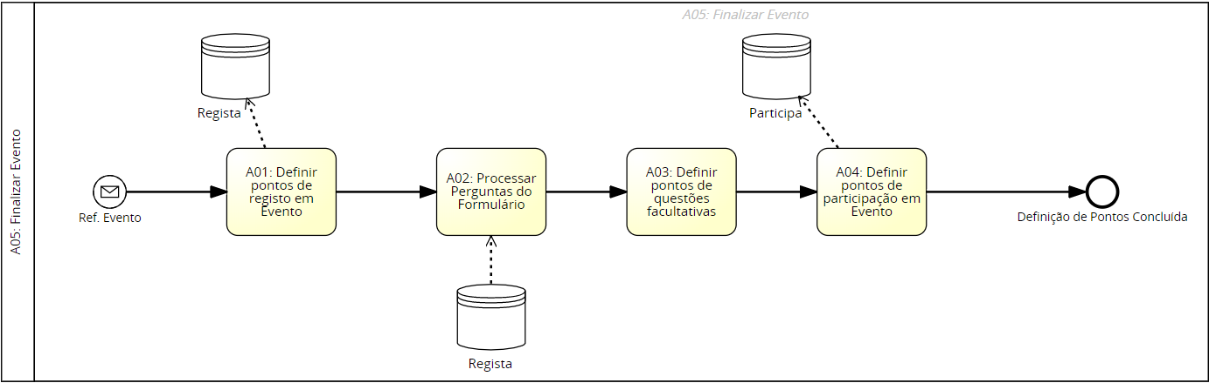


Processos de Negócio
Processo de Negócio Nº1 - Diagrama de Colaboração (Sub-Processo)

Slide 13
Processos de Negócio
Processo de Negócio Nº2 - Registar-se num Evento
2) Registar-se num Evento
Assunções: Um utilizador consultou o catálogo de eventos e selecionou o evento no qual se quer inscrever.
Descrição: Após o utilizador selecionar o evento em que pretende participar, faz um pedido de participação no evento, no qual tem que responder a um questionário para concluir a sua aplicação no mesmo. O questionário é composto por campos de preenchimento obrigatório e não obrigatório. Os dados preenchidos pelo utilizador são guardados e validados pelo nosso sistema. De seguida é enviado um pedido para o gestor de eventos responsável para validar o registo do mesmo. Por fim são atribuídos ao utilizador 10 pontos por este se ter registado no evento e 5 pontos por cada campo não obrigatório preenchido no formulário. Cada ponto equivale a 1 cêntimo.
- Caso seja aceite, o utilizador interessado será notificado com uma mensagem que pode ou não conter informação adicional, se necessário.
- Caso não seja aceite, o utilizador interessado será notificado.

Slide 14
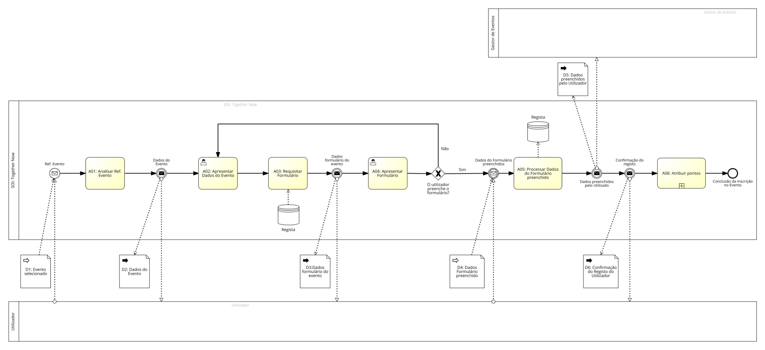
Processos de Negócio
Processo de Negócio Nº2 - Diagrama de Colaboração

Slide 15

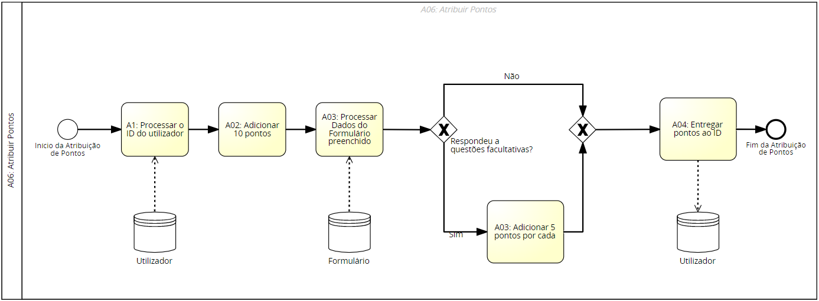
Processos de Negócio
Processo de Negócio Nº2 - Diagrama de Colaboração (Sub-Processo)

Slide 16
Processos de Negócio
Processo de Negócio Nº3 - Execução do evento
3) Execução do evento
Assunções: O Gestor de Eventos só gere os evento que submeteu a sua criação e que foram aprovados pelo sistema. O gestor de eventos está sempre presente na realização total do determinado evento.
Descrição: O Gestor do Evento é responsável pelo início, o decorrer e finalização do evento criado. Faz listagem dos participantes para assegurar as presenças para o determinado evento, este pode dar o evento como terminado se não comparecer ninguém dos inscritos. Na finalização do evento são enviados os resultados para aplicação para ser feita uma análise e serem distribuídos os pontos aos participantes. A cada participante serão atribuídos 50 pontos.

Slide 17
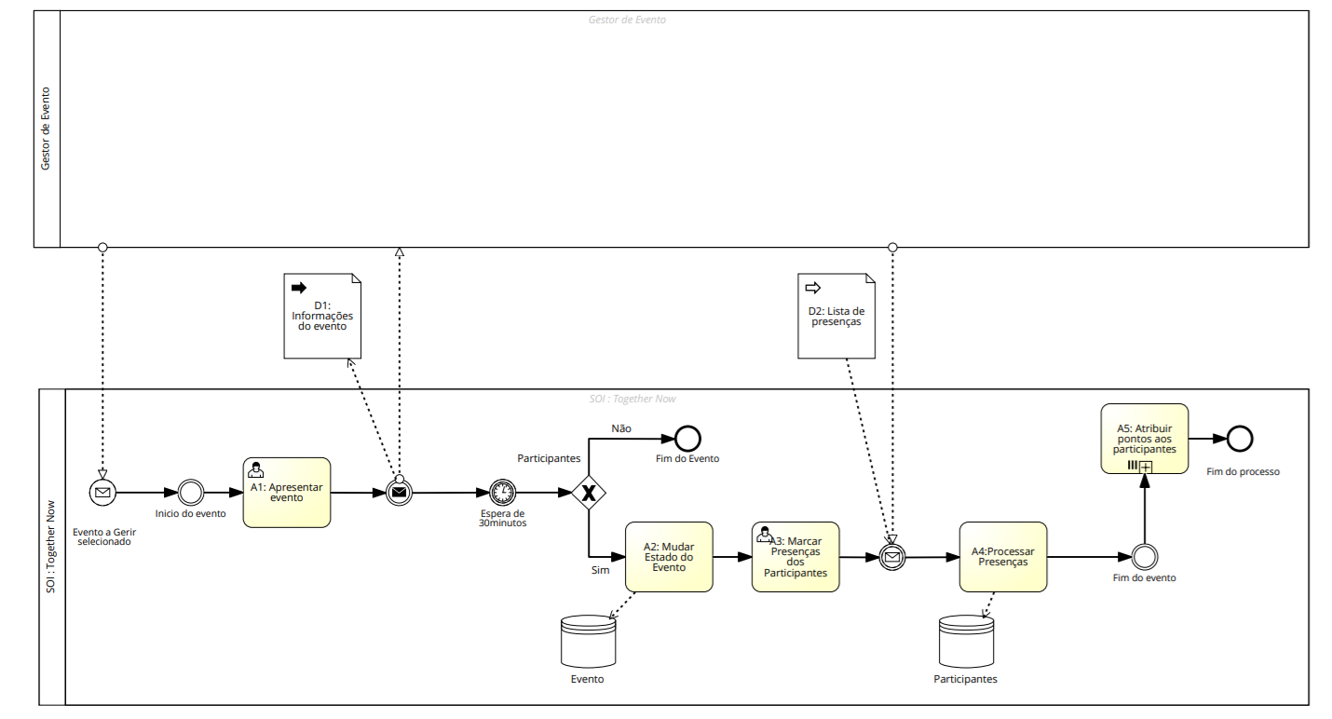
Processos de Negócio
Processo de Negócio Nº3 - Diagrama de Colaboração

Slide 18
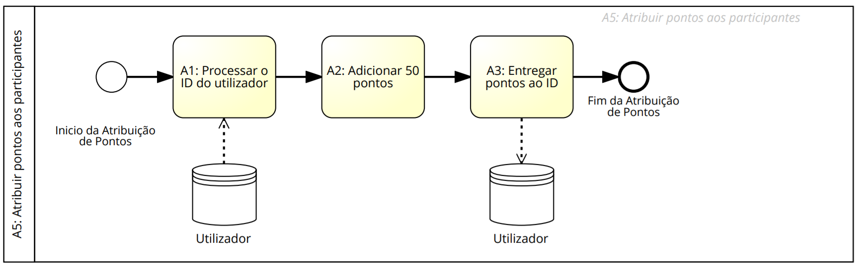
Processos de Negócio
Processo de Negócio Nº3 - Diagrama de Colaboração (Sub-Processo)

Slide 19
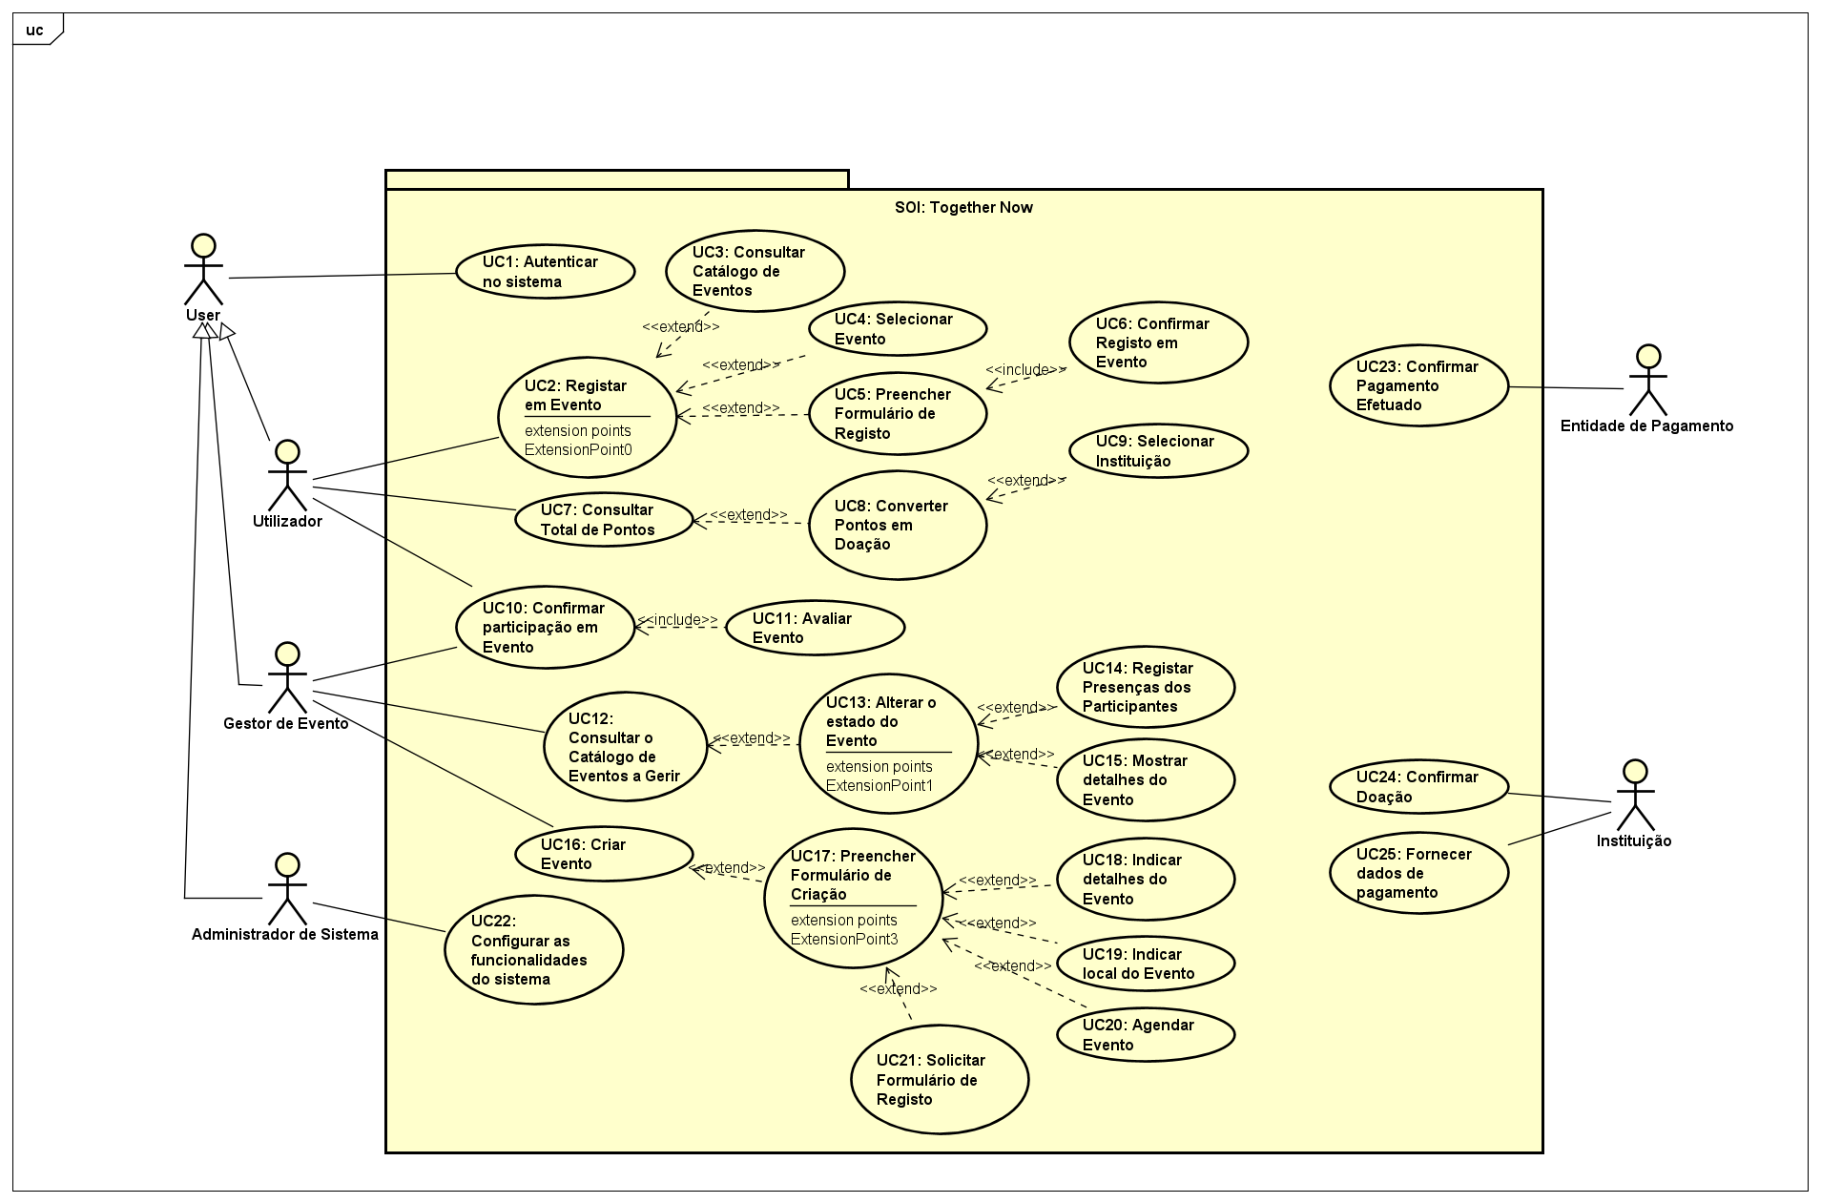
Diagrama de Casos de Utilização

Slide 20
UC02 – Registar em Evento
Descrição Detalhada dos Casos de Uso Complexos
Descrição | O Utilizador acede ao catálogo de eventos, onde escolhe o evento em que se pretende inscrever. Após selecionar o evento, são-lhe mostradas as informações específicas do evento, como as datas, a organização beneficiária, entre outras. Ao clicar no botão “registar-se”, aparece ao utilizador o formulário, o qual este deve preencher com os seus dados e enviar clicando no botão “concluído”.
Pré-condições | O Utilizador autêntica-se no sistema.
Cenário Principal | 1. O Utilizador autêntica-se no sistema. 2. Escolhe o Evento em que se pretende registar. 3. Clica no botão “Registar-se”. 4. Preenche o formulário que lhe é apresentado. 5. Finaliza o seu registo no evento clicando no botão “Concluído”.
Cenário Alternativo | 2.1. O Utilizador seleciona uma categoria (Interior ou Exterior). 2.2. Escolhe o Evento em que se pretende registar. 2.3. Clica no botão “Registar-se”. 2.4. Preenche o formulário que lhe é apresentado. 2.5. Finaliza o seu registo no evento clicando no botão “Concluído”.
Pós-Condições | 2.1. O registo no evento é processado e o ator Gestor de Eventos é notificado.
Cenário de Exceção | 2.1. Escolhe o Evento em que se pretende registar. 2.1.1. O Utilizador consulta as especificações do evento. 2.1.2. Não se pretende inscrever no evento. 2.1.3. Clica no botão “Anterior”. 3.1.Clica no botão “Registar-se”. 3.1.1. O Utilizador consulta as questões presentes no formulário a preencher. 3.1.2. Não pretende preencher o formulário. 3.1.3. Clica no botão “Cancelar”.
Pós-Condições | 2.1. O Utilizador volta ao Catálogo de Eventos. 3.1. O Utilizador volta ao Catálogo de Eventos.

Slide 21
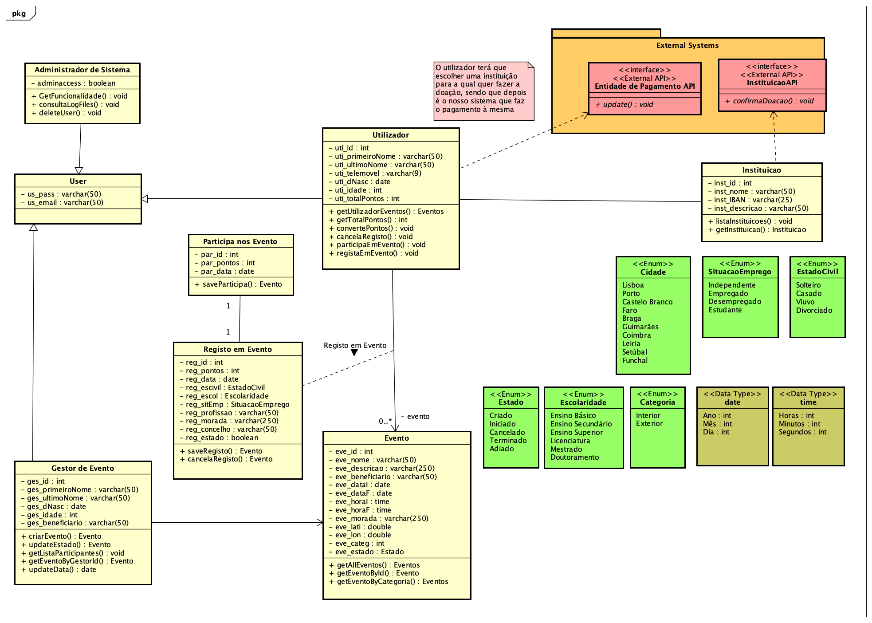
Modelo de Domínio (Class Diagram)

Slide 22
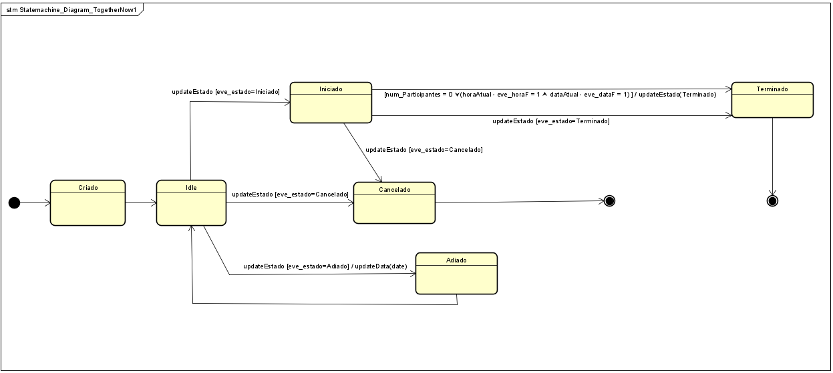
Diagrama Máquina de Estados
Sistema de Estado de um Evento da Together Now

Slide 23
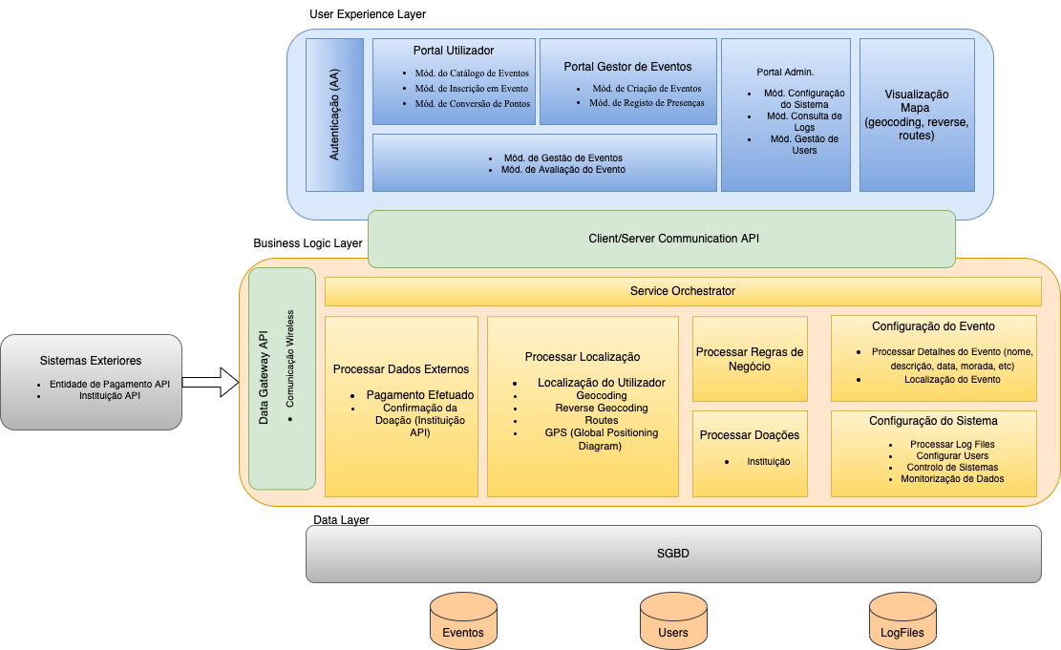
Arquitetura da Solução
Diagrama de Blocos da Together Now

Slide 24
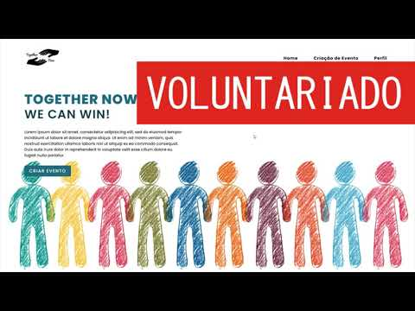

Demonstração
Together Now

Slide 25

Q&A

